Slide 1

Análise e Desenvolvimento de Sistemas
O UNIVERSO DO DESENVOLVEDOR DE SOFTWARE
Criando o Futuro com Código
Conheça o Curso de ADS da FAEX e viva a tecnologia na prática
Profª. Denise Ribeiro
ADS FAEX | Eng. de Computação | Mestranda em Ciência de Dados

Slide 2
MINHA TRAJETÓRIA
Da mesma cadeira onde vocês estão até o hoje
Como a formação prática na FAEX abriu portas para uma carreira acadêmica e de mercado.
2017
2022
2025
Atualmente
Graduação ADS FAEX
Eng. da Computação
Alta Plataforma Mainframe
Mestrado & Professora
O ponto de partida! Base prática em programação e raciocínio lógico.
Expansão para arquitetura de hardware, redes e sistemas complexos.
Pós-graduação focada em sistemas corporativos de grande escala.
Mestranda em Ciência de Dados em Saúde & Professora de ADS na FAEX.

Slide 3




APLICAÇÕES PRÁTICAS
O Poder de Transformar Ideias em Aplicações Reais
Desenvolver sistemas é criar a lógica que move os negócios e o entretenimento do futuro.
Games & Entretenimento
Análise de Dados
Inteligência Artificial
Apps & Web
Algoritmos de busca, recomendação e modelos preditivos.
Do Uber e iFood até plataformas bancárias e e-commerce.
Análise avançada de dados para salvar vidas ou melhorar processos.
Motores de jogos, simulação de física e gráficos interativos.
Saúde & Ciência

Slide 4
MOMENTO INTERATIVO #1
🎮 Hora do Game: Quem Sabe Mais sobre Tecnologia?
Aponte a câmera do seu celular, entre na sala e prepare-se para responder!
DESAFIO AO VIVO
5 a 7 Perguntas Rápidas
Passo 1: Aponte a câmera do smartphone para o QR Code.
Passo 2: Digite seu nome e aguarde o início da rodada.
Premiação: Prêmios especiais para os melhores colocados!
Prontos ... GO! 🚀
Escaneie para acessar o jogo

Slide 5

DIFERENCIAIS ESTRATÉGICOS
Sua Entrada Rápida e Garantida no Mercado
Formação superior focada na prática e conectada às exigências das empresas.
Formação Rápida & Completa
Aulas 100% Práticas
2,5 Anos
Diploma de Nível Superior (Tecnólogo) em tempo recorde para acelerar sua carreira.
Professores atuantes no mercado e laboratórios de informática de ponta.
Alta Empregabilidade
Flexibilidade de Horários
Mercado aquecido com mais vagas abertas do que profissionais qualificados.
Turmas disponíveis nos turnos Diurno e Noturno para conciliar com o trabalho.

Slide 6

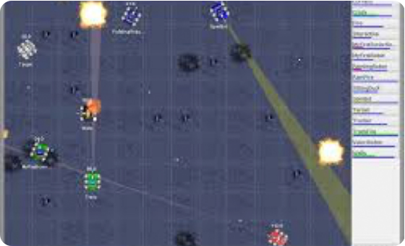
MOMENTO INTERATIVO #2
🤖 Arena Robocode: Programe a Estratégia do Tanque!
Ajuste os parâmetros de lógica e assista à batalha em tempo real na tela grande.
Como Funciona a Batalha (1 a 2 min):
1. Parâmetros: Defina velocidade, giro de radar e estratégia de tiro.
2. Submissão: Envie seu robô diretamente pela plataforma no GitHub.
3. Combate: Assista ao duelo ao vivo na arena! ⚔️
🏆 Troféu e Premiação para o Campeão da Batalha!

Slide 7


VESTIBULAR FAEX & CONTATOS
Dê o Primeiro Passo para o Seu Futuro em Tecnologia!
Inscrições abertas para o curso de Análise e Desenvolvimento de Sistemas.
Contatos & Inscrições
Website: www.faex.edu.br
WhatsApp / Telefone: (35) 9 8846-8374 / (35) 3435-3988
Coordenação: rodrigo.cardoso@faex.edu.br
Profª. Denise Ribeiro: GitHub & LinkedIn
Inscreva-se no Vestibular
Esperamos por você na FAEX. Transforme sua paixão por tecnologia em carreira!

Slide 8


Image Sources
https://quizstorm.app/wp-content/uploads/2024/12/Quizstorm-QR-scaled.jpg
Source: quizstorm.app
http://coderdojoscotland.com/wp-content/uploads/2016/10/robocode03.jpg
Source: coderdojoscotland.com

